Slide 1

Nutrition Facts for Mc Donald's Menu
Simone Lima, Luca Panzeri,
Alessandro La Pietra, Giovanni Anello
Politecnico di Milano
8 LUGLIO 2020

Slide 2
PRESENTAZIONE DATASET
Fonte:
https://www.kaggle.com/mcdonalds/nutrition-facts?select=menu.csv
Il data set contiene informazioni sui valori nutrizionali
di ogni prodotto Mc Donald’s.
Sono stati analizzati 260 dati.

Slide 3
VARIABILI UTILIZZATE
Serving Size
Calories
Calories from Fat
Total Fat
Total Fat
Total Fat (% Daily Value)
Saturated Fat
Saturated Fat (% Daily Value)
Trans Fat
Cholesterol
Cholesterol (% Daily Value)
Sodium
Sodium
Sodium (% Daily Value)
Carbohydrates
Carbohydrates (% Daily Value)
Dietary Fiber
Dietary Fiber (% Daily Value)
Sugars
Protein
Vitamin A (% Daily Value)
Vitamin C (% Daily Value)
Calcium (% Daily Value)
Iron (% Daily Value)

Slide 4
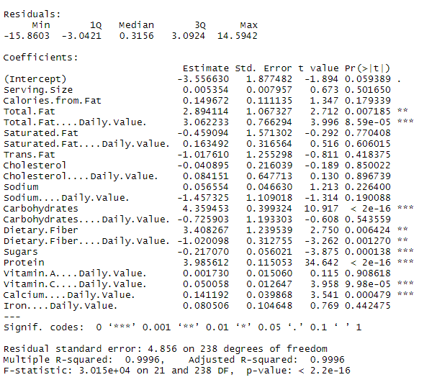
MODELLO DI REGRESSIONE LINEARE

Slide 5
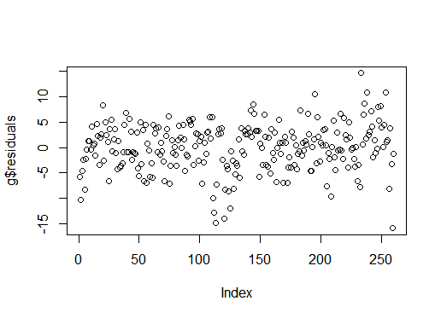
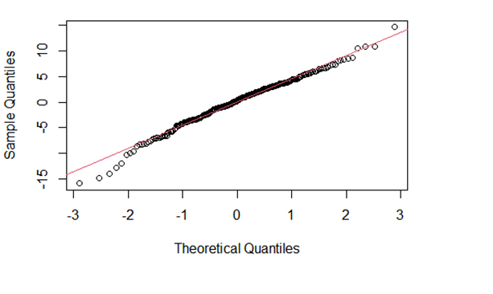
NORMAL Q-Q PLOT
PLOT DEI RESIDUI
SHAPIRO WILK-TEST

Slide 6
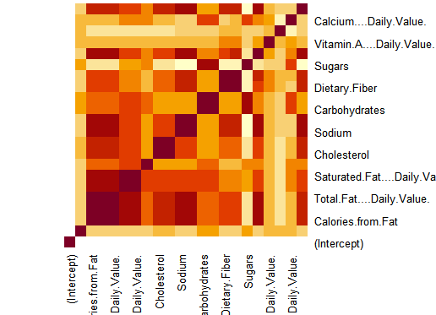
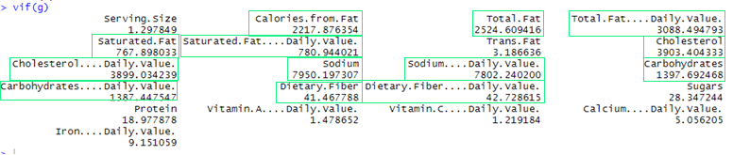
ANALISI DI COLLINEARITA’

Slide 7
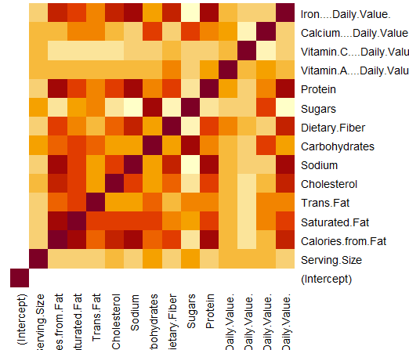
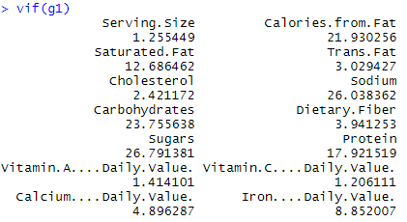
RISULTATI ANALISI DI COLLINEARITA’

Slide 8
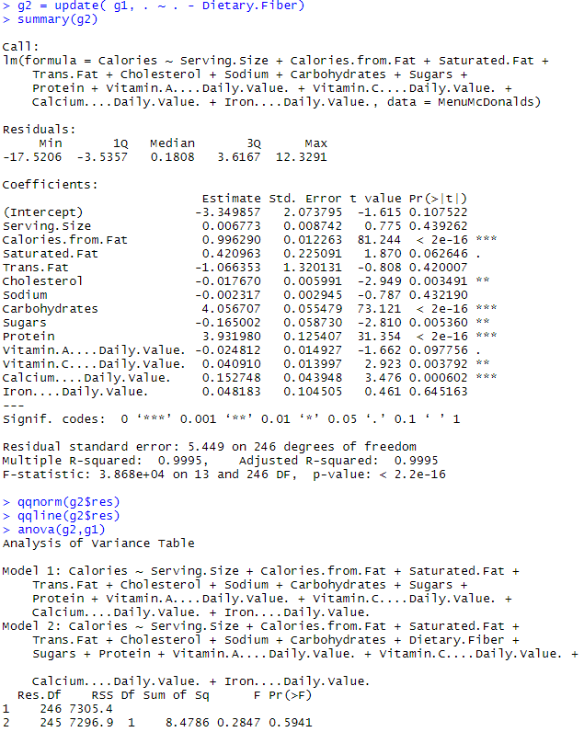
STEPWISE

Slide 9
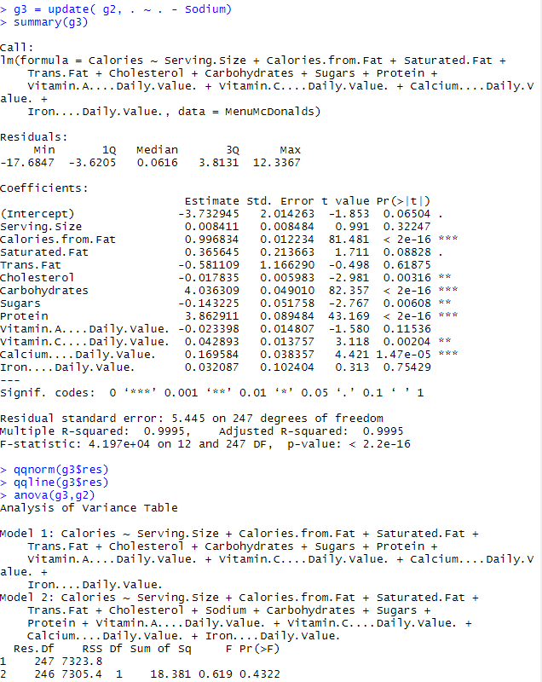
STEPWISE

Slide 10
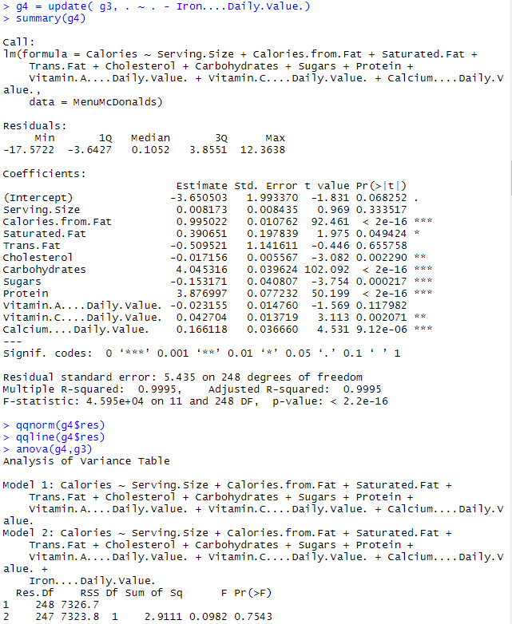
STEPWISE

Slide 11
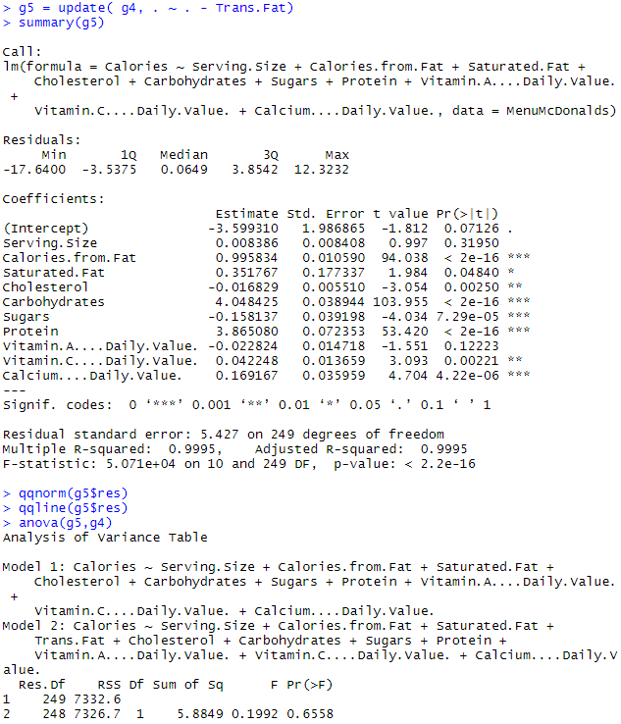
STEPWISE

Slide 12
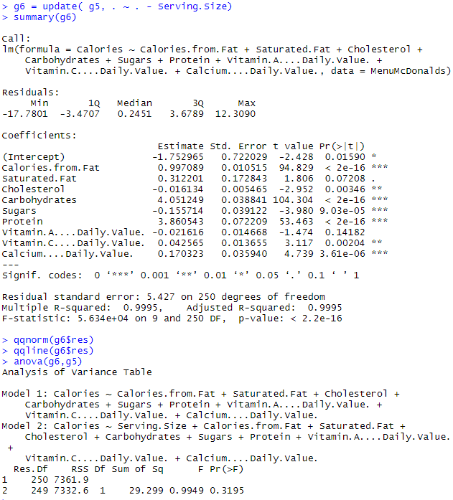
STEPWISE

Slide 13
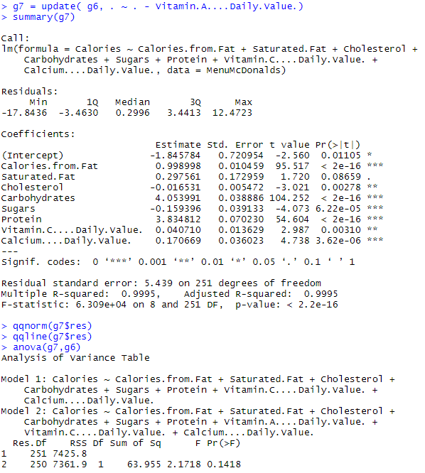
STEPWISE

Slide 14
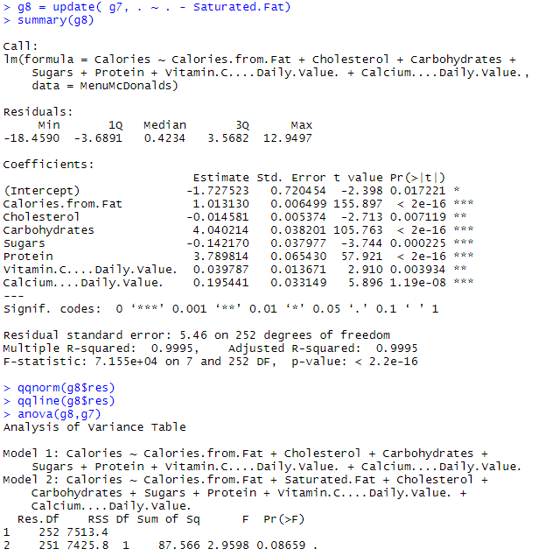
STEPWISE

Slide 15
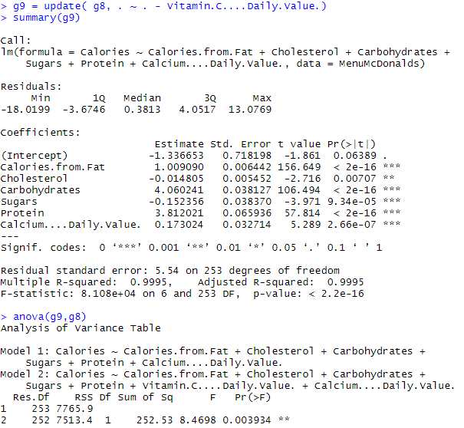
STEPWISE

Slide 16
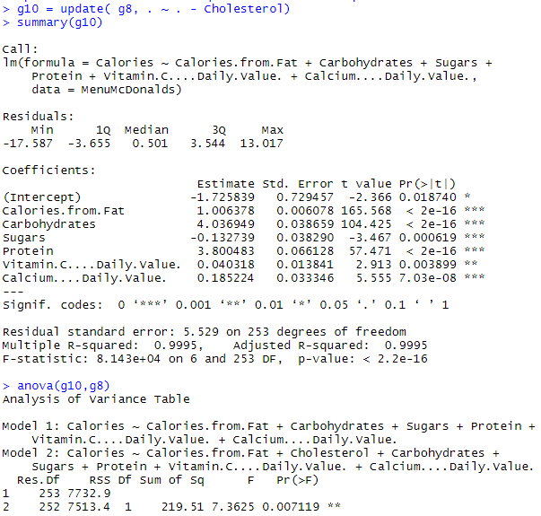
STEPWISE

Slide 17
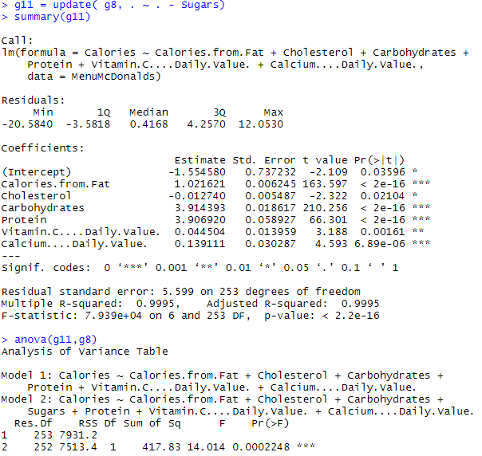
STEPWISE

Slide 18
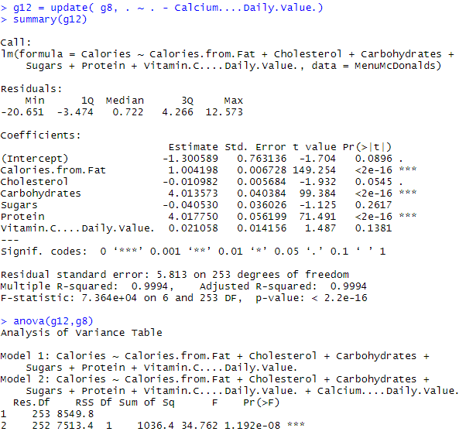
STEPWISE

Slide 19
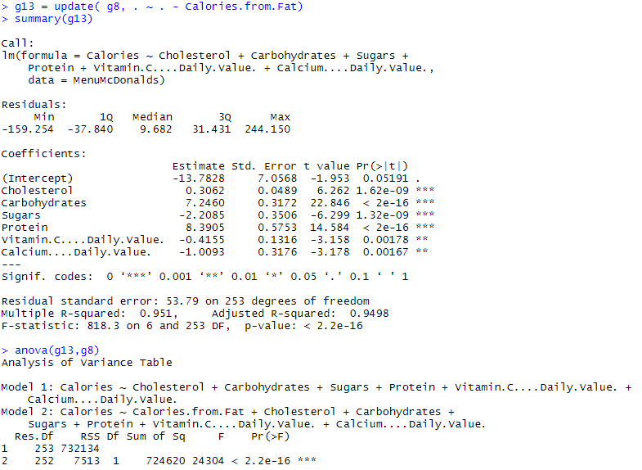
STEPWISE

Slide 20
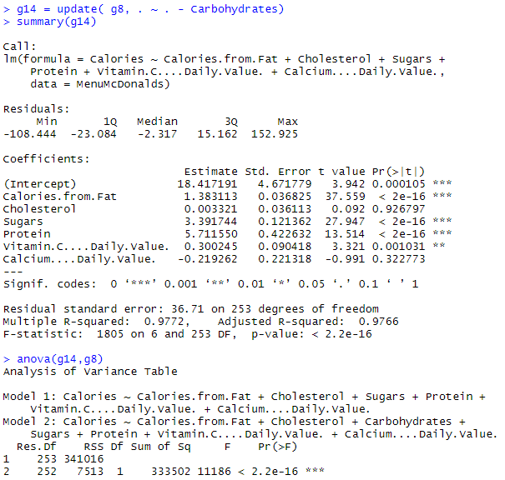
STEPWISE

Slide 21
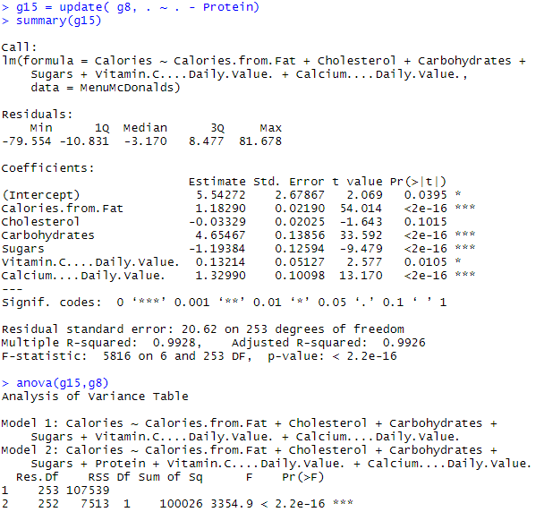
STEPWISE

Slide 22
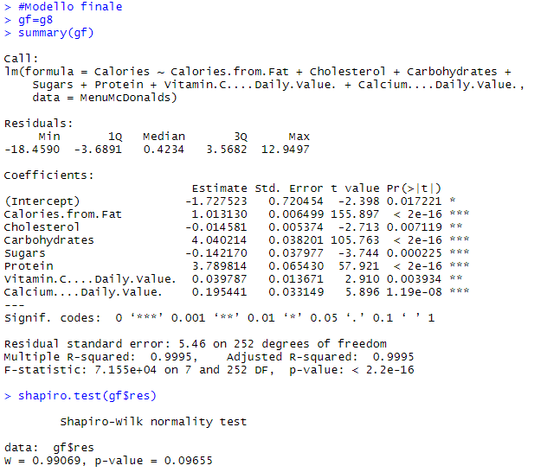
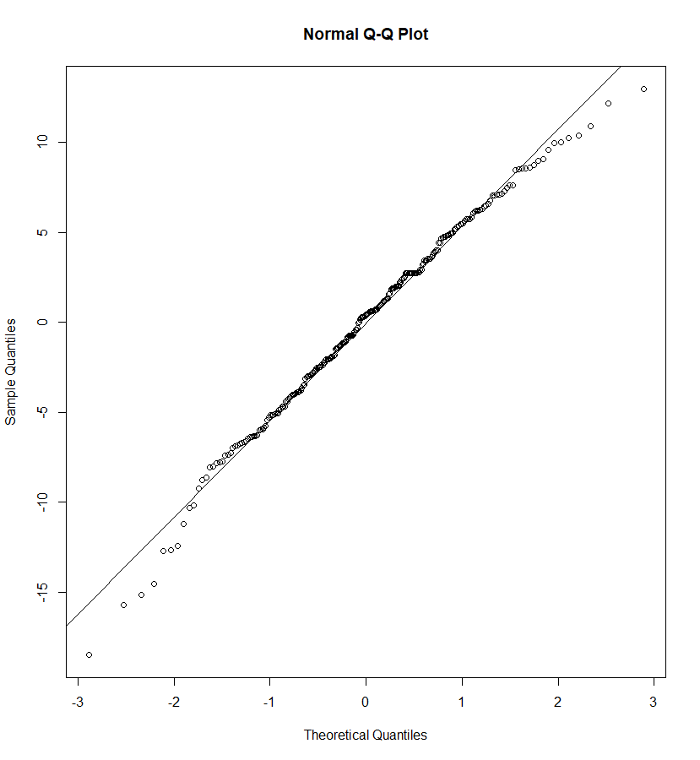
MODELLO FINALE( DOPO STEPWISE )

Slide 23
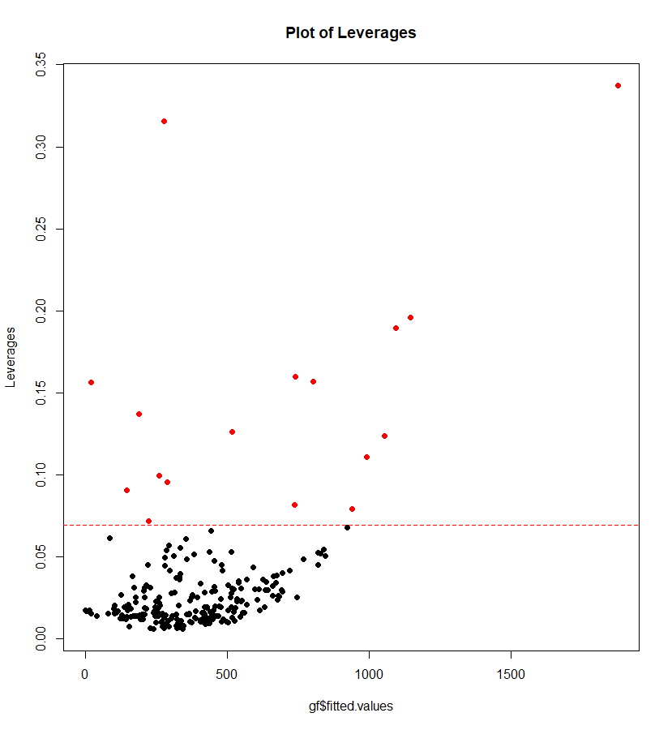

PUNTI INFLUENTI
Leverages
Eliminando Leverages:

Slide 24
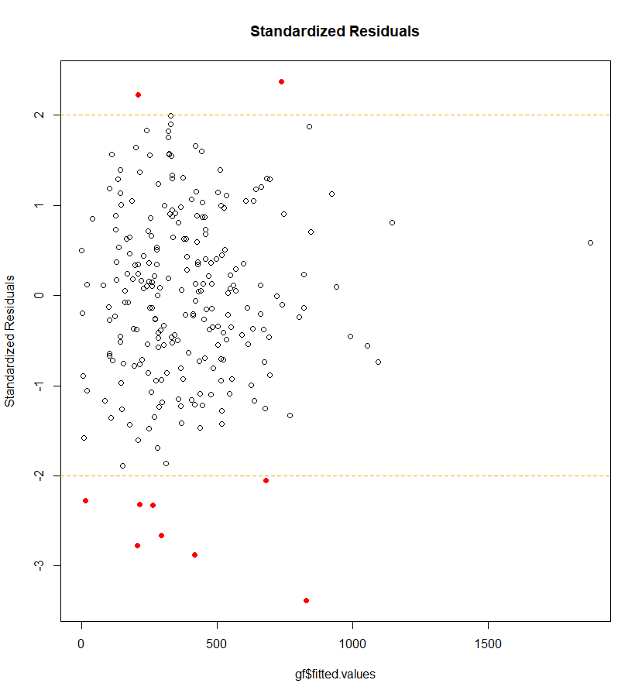

Residui standardizzati
Eliminando residui standardizzati:

Slide 25
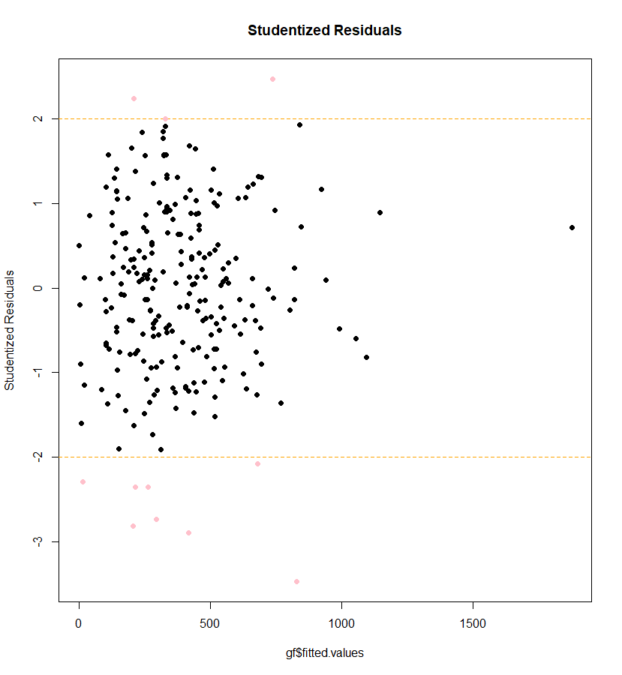

Residui studentizzati
Eliminando residui studentizzati:

Slide 26
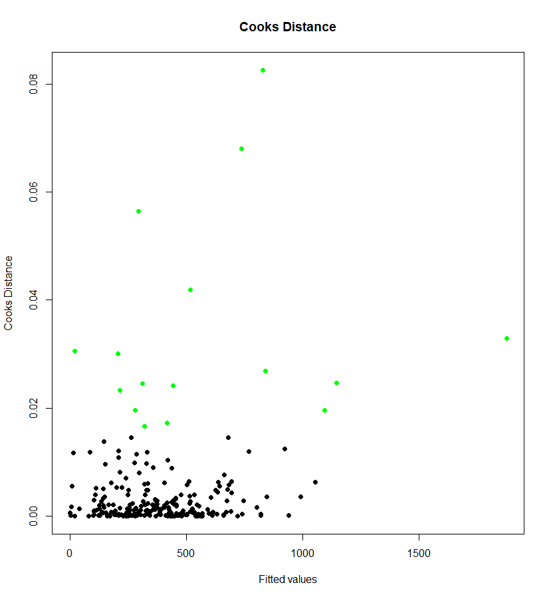

Distanza di Cook
Eliminando Cook’s points:

Slide 27
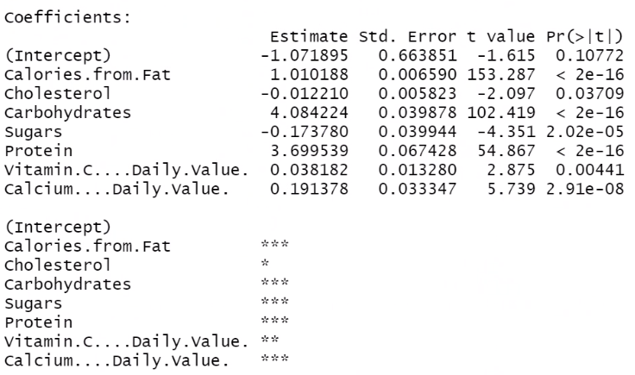
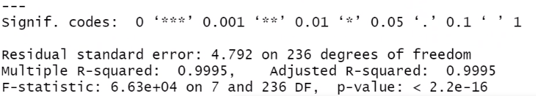
MODELLO FINALE
Calories = -1.071895 + 1.010188*Calories.from.fat – 0.012210*Cholesterol +
+ 4.084224*Carbohydrates – 0.173780*Sugars + 3.699539*Protein +
+ 0.038182*Vitamin.C….Daily.Value. + 0.191378*Calcium….Daily.Value

Slide 28
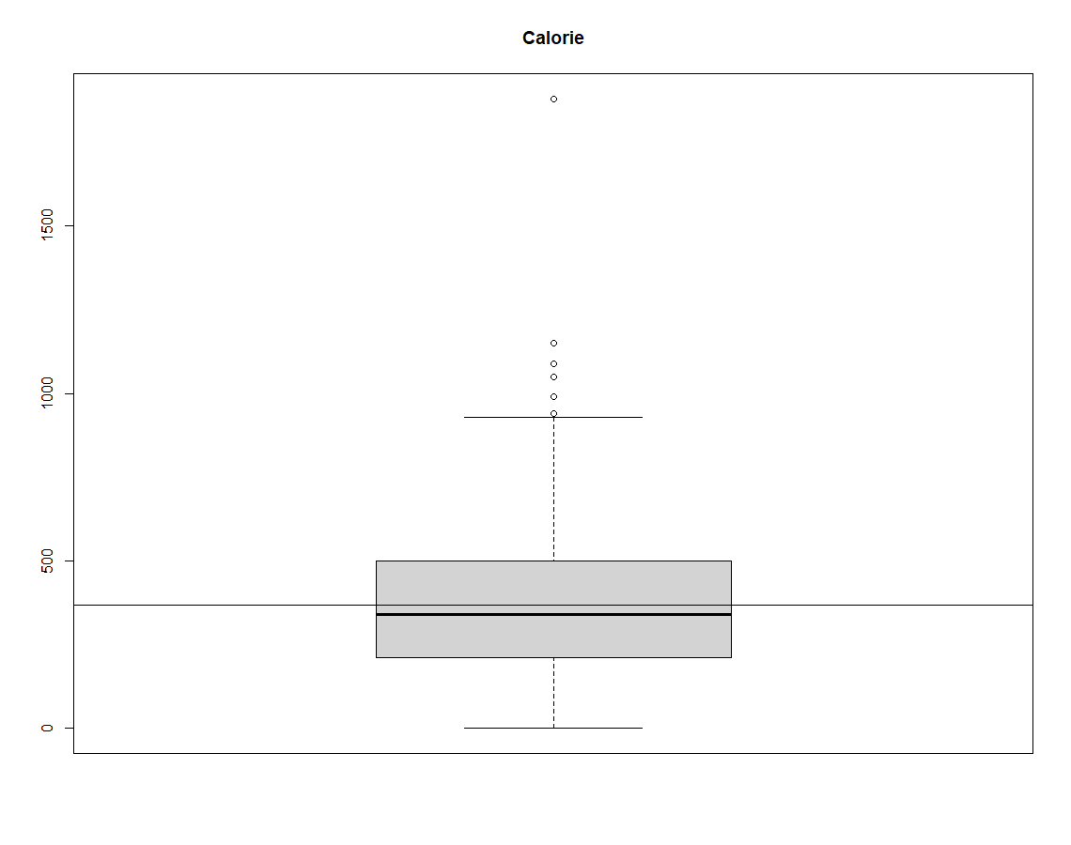
Outliers

Slide 29
INTERVALLI DI CONFIDENZA
 | Lower Bound | Upper Bound
Intercept | -2.3797258 | 0.2359349
Calories from fat | 0.9972052 | 1.0231715
Cholesterol | -0.0236823366 | -0.0007369698
Carbohydrates | 4.005662 | 4.162785
Sugars | -0.25247283 | -0.09508688
Protein | 3.566702 | 3.832376
Vitamin C Daily Value | 0.01201990 | 0.06434323
Calcium Daily Value | 0.1256834 | 0.2570735

Slide 30
ANOVA
Eseguiamo un test Anova raggruppando il nostro dataset secondo le diverse tipologie di prodotti .
Il nostro scopo è quello
di analizzare l’apporto calorico
a seconda della categoria.
Categoria | Numero di dati
Breakfast | 42
Chicken & Fish | 27
Snacks & Sides | 13
Desserts | 7
Beverages | 27
Coffee & Tea | 95
Smoothies & Shakes | 28
Beef & Pork | 15
Salads | 6

Slide 31
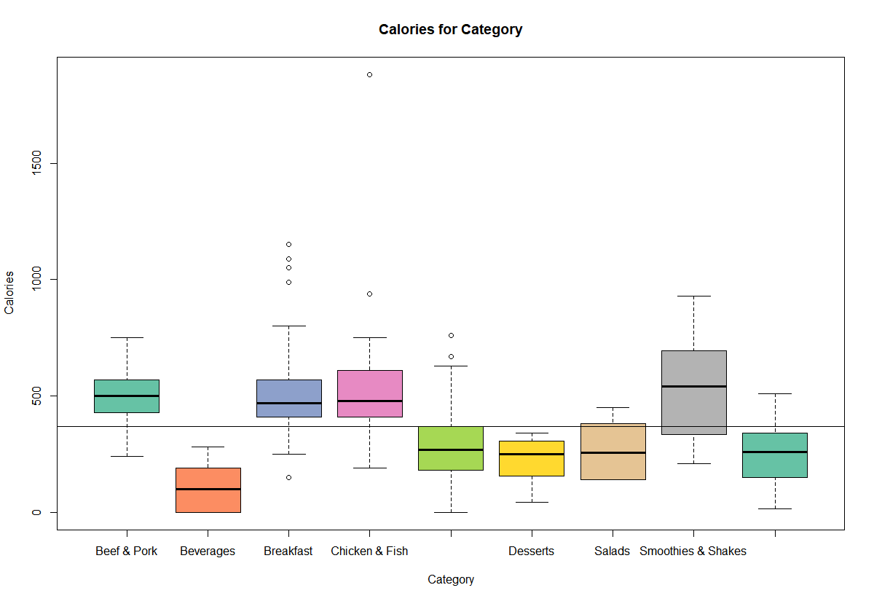
BOXPLOT
Categories | Beef & Pork | Beverages | Breakfast | Chicken & Fish | Coffee & Tea | Desserts | Salads | Smoothies & Shakes | Snacks & Sides
N° outliers | 0 | 0 | 5 | 2 | 2 | 0 | 0 | 0 | 0

Slide 32
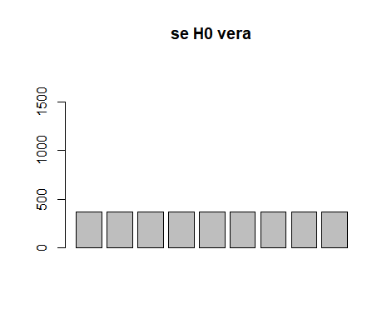
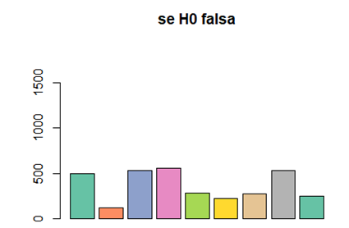
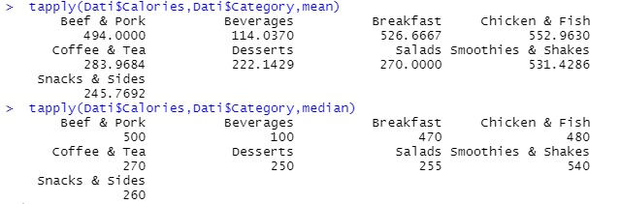
BARPLOT

Slide 33
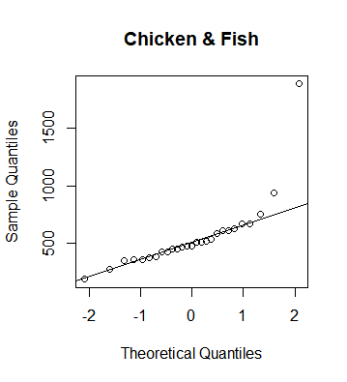
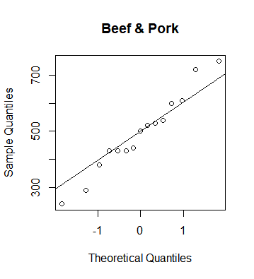
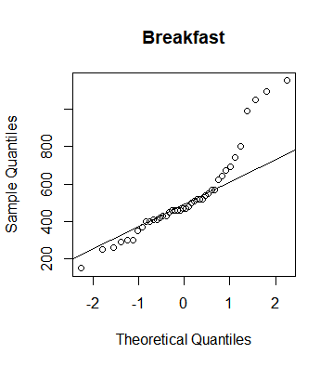
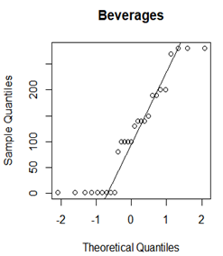
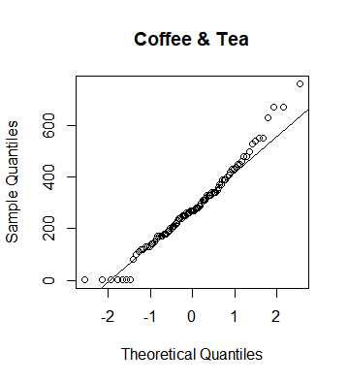
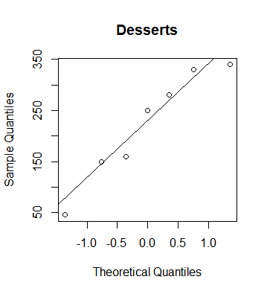
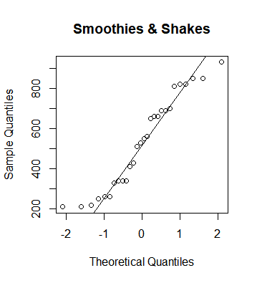
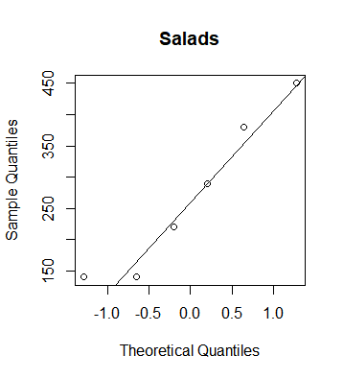
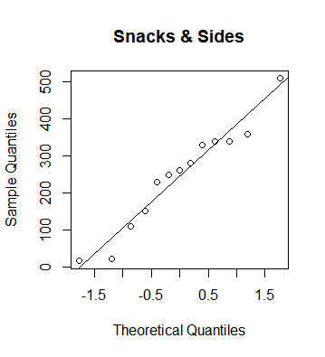
VERIFICA IPOTESI ANOVA
Gaussianità infragruppo

Slide 34
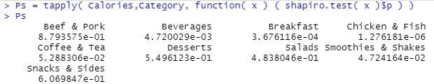
VERIFICA IPOTESI ANOVA

Slide 35
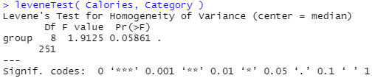

VERIFICA IPOTESI ANOVA
Omoschedasticità
Non si può eseguire il Bartlett’s test perché la gaussianità infragruppo non è rispettata.
Si esegue un test non parametrico per fare inferenza sulla mediana

Slide 36

REGRESSIONE LOGISTICA
Introduciamo una variabile binaria ( Punta ) distribuita come una Bernoulli:
1
se prodotto appartiene ad una delle seguenti categorie: Breakfast, Beef & Pork, Chicken & Fish, Smoothies
$${Punta}_{i}$$
0
altrimenti

Slide 37
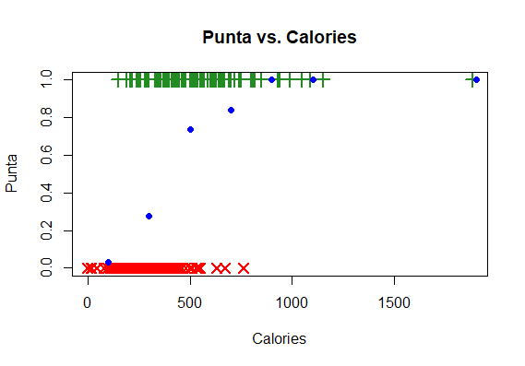
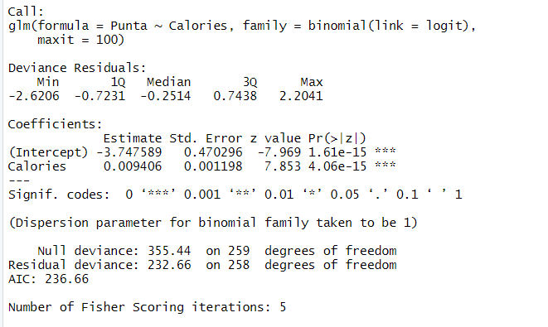
GRAFICI REGRESSIONE LOGISTICA
+ Dati Punta_i = 1
× Dati Punta_i = 0

Slide 38
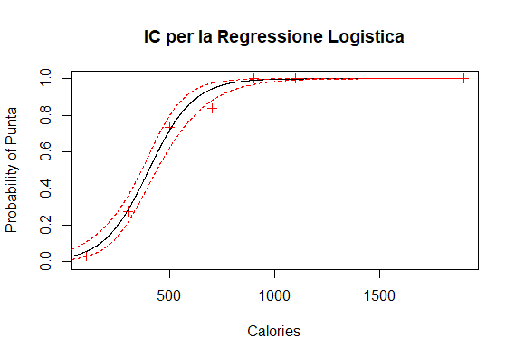
IC REGRESSIONE LOGISTICA

Slide 39
ODDS RATIO
Stima puntuale 6.561453
Stima intervallare: [ 4.102962 ; 10.49307 ]

Slide 40
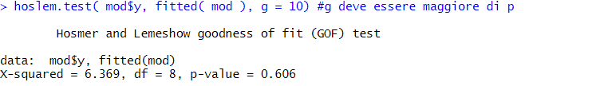
ANALISI DEL FITTING
Il modello finale ottenuto è il seguente
logit(p) = −3.747589 + 0.009406*log(Calories)
exp ( -3.747589 + 0.009406*Calories )
p =
1 + exp( -3.747589 + 0.009406*Calories )

Slide 41
GRAZIE PER L’ATTENZIONE

